Slide 1
МДОУ «Бердюгинский детский сад»
Сюжетно-ролевая игра «Телевидение»
Разновозрастная группа дошкольного возраста
Воспитатель: Васькова Ю.А.

Slide 2
Сюжетно-ролевая игра «Телевидение.
Выпуск новостей».
Цель: Ознакомление детей с деятельностью телевидения, профессиях, телепрограммах (познавательные, обучающие, информационные).

Slide 3
Задачи:
1. Расширять представления детей о профессиях людей, работающих в телевизионном центре (ведущий, оператор, гример, журналисты, гости студии).
2. Воспитывать уважение к представителям
телевизионных профессий.
3. Познакомить с трудовыми процессами: ведущего (ведет телепередачу), оператора (снимает на камеру, следит за съемкой), корреспондента (задает вопросы,
берет интервью).
4. Обогатить словарь детей («оператор», «корреспондент», «интервью», «сюжет», «канал», «гример», «телестудия»).
5. Расширять игровые сюжеты и получать удовольствие от результатов своего труда.
6. Воспитывать культуру общения детей в процессе
игрового взаимодействия.

Slide 4
Предварительная работа:
*Беседы «Что такое телевидение», «Профессии на телевидении»
*Беседа на тему: «Для чего нужно телевидение? Кто там работает? Трудно ли там работать? Кем вы бы хотели работать и почему?».
*Просмотр с родителями телепередач "Новости", "Новости спорта", "Прогноз погоды"

Slide 5
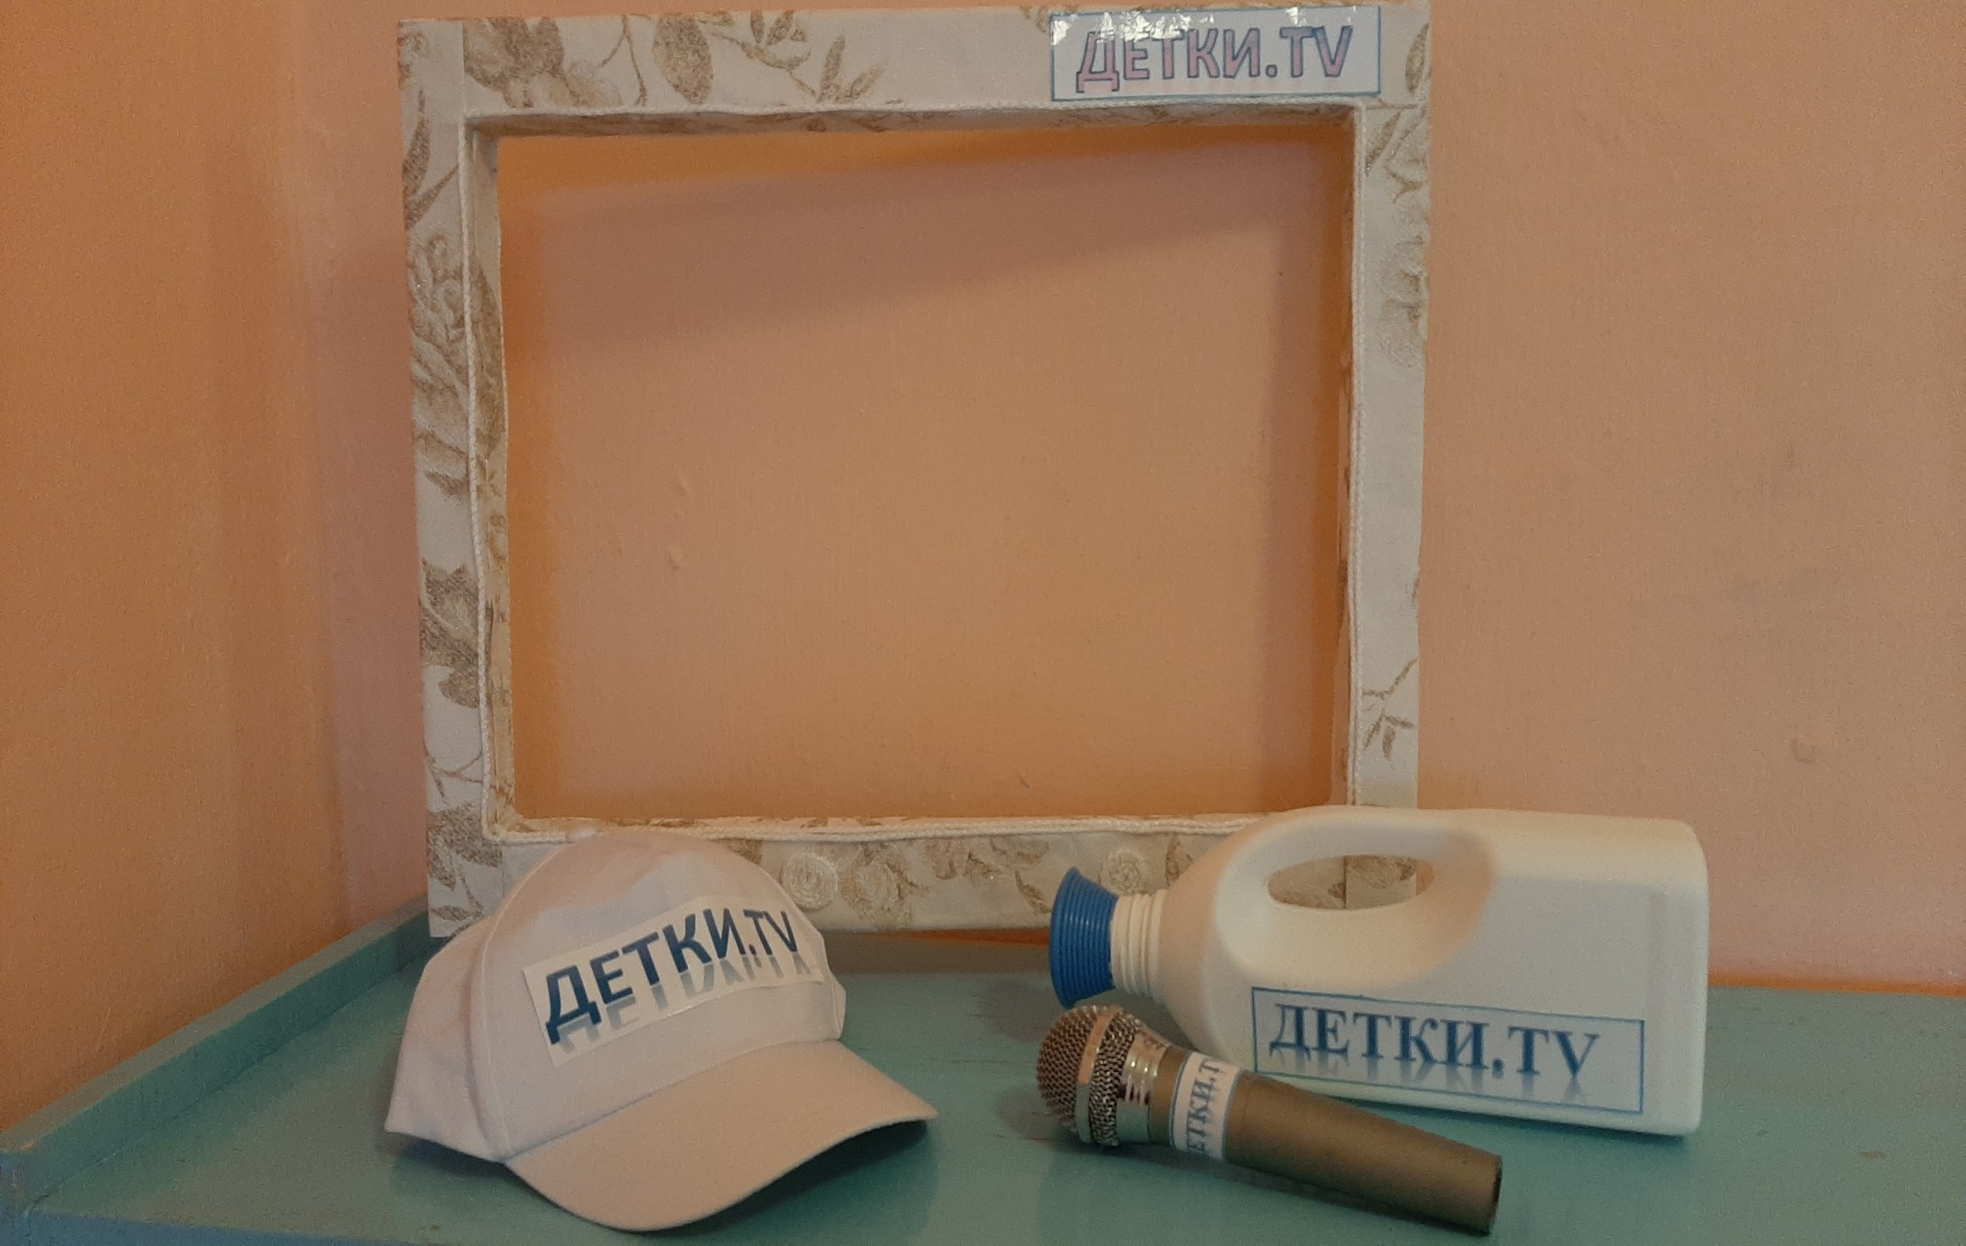
Изготовление атрибутов для игры «Телевидение»

Slide 7
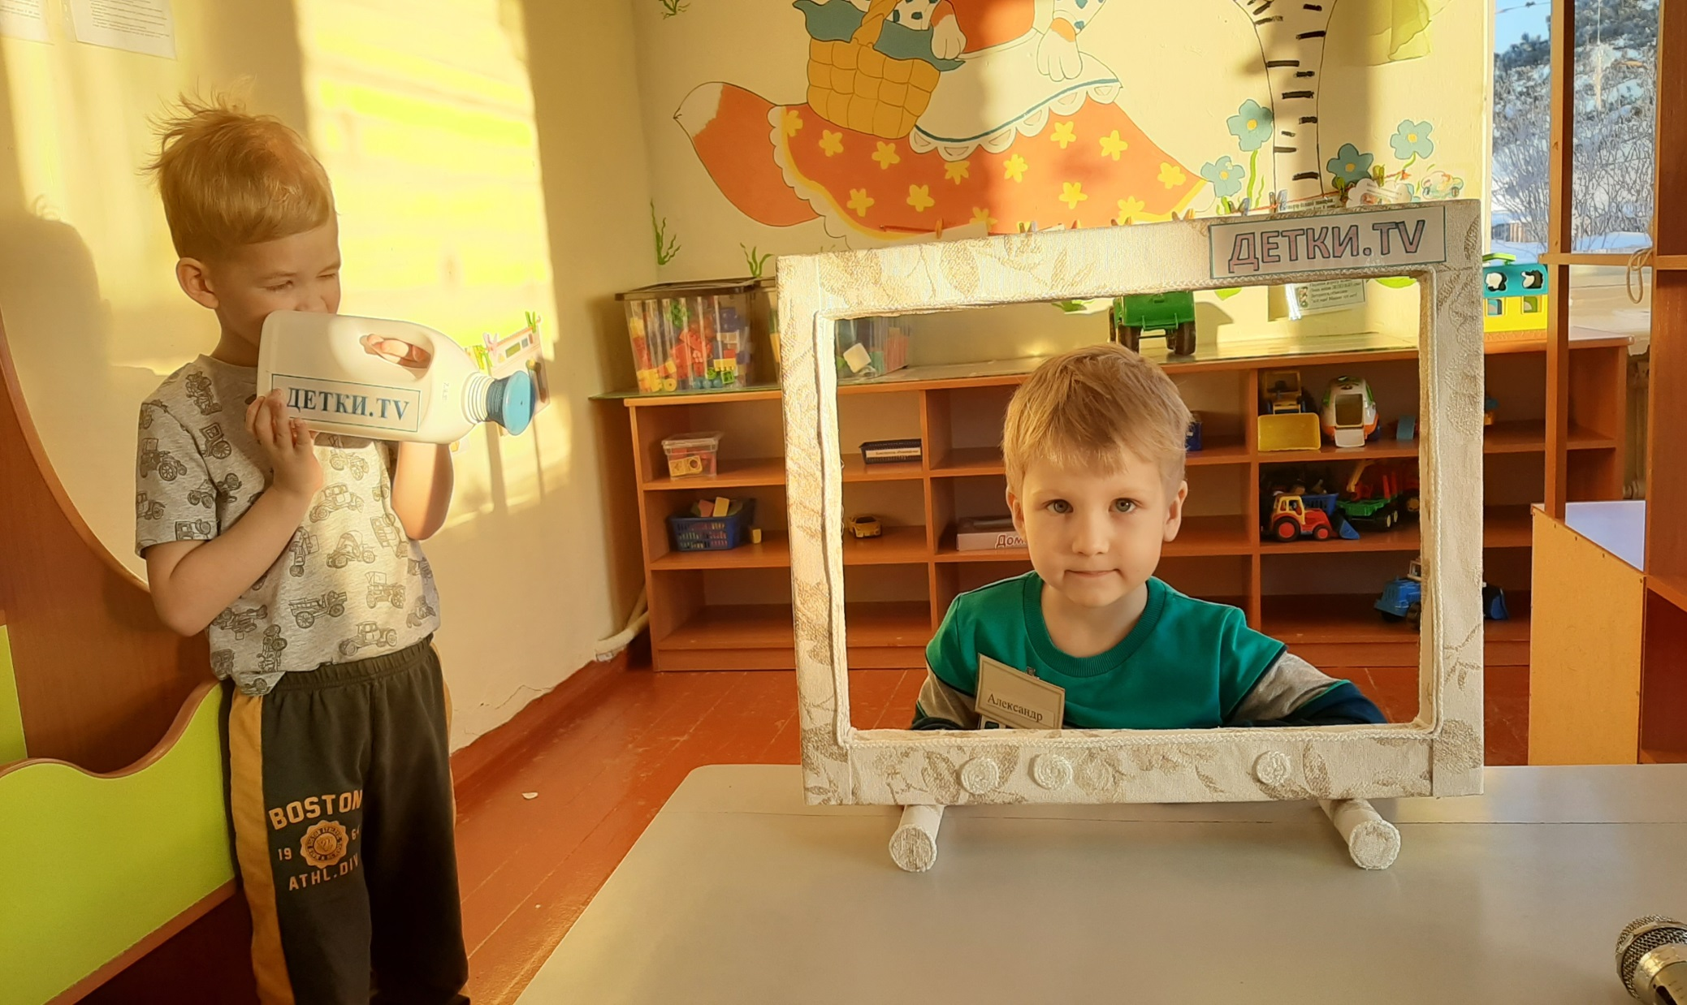
Выпуск новостей «А у нас в саду..»
Ведущий: Александр
Оператор: Сергей

Slide 8
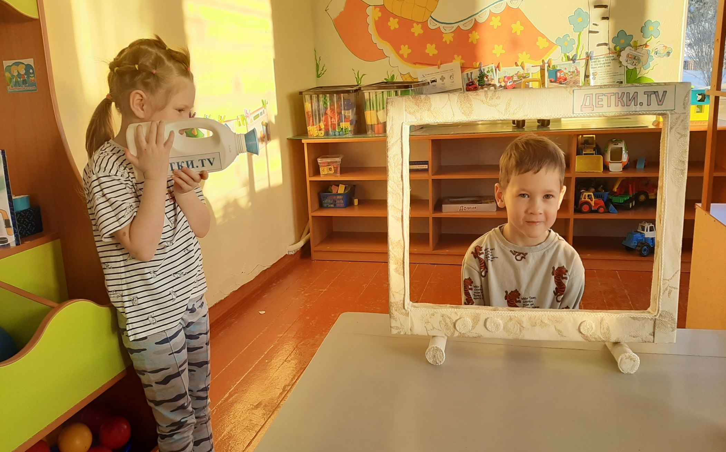
Новости спорта
Ведущий: Андрей
Оператор: Ангелина

Slide 9
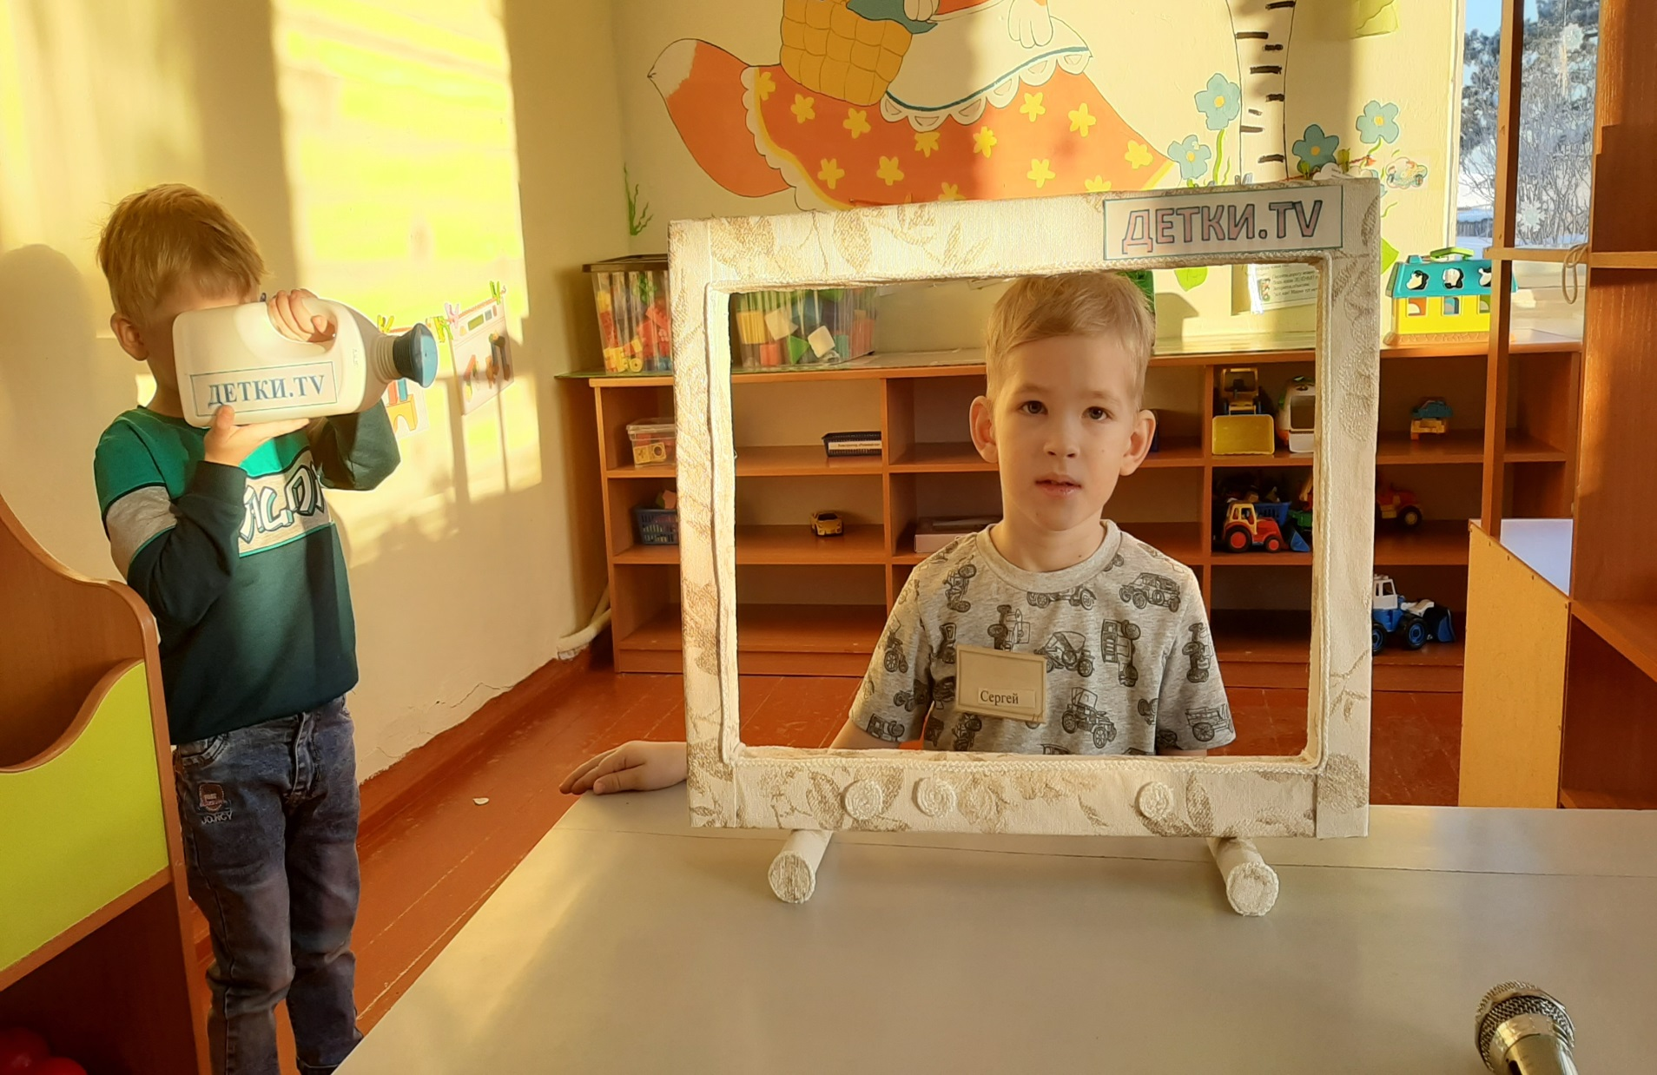
Прогноз погоды
Ведущий: Сергей
Оператор: Александр

Slide 10
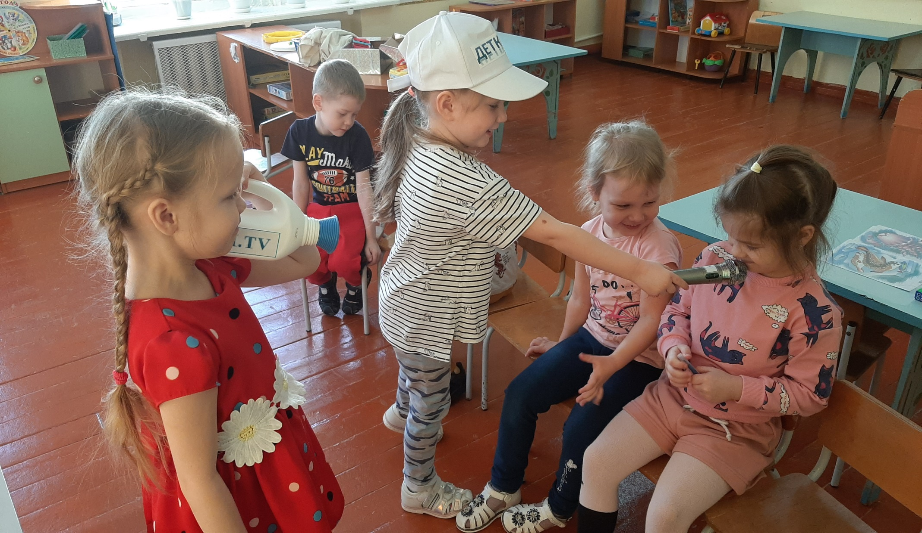
Интервью со зрителями,
после просмотра мультфильма

Slide 11
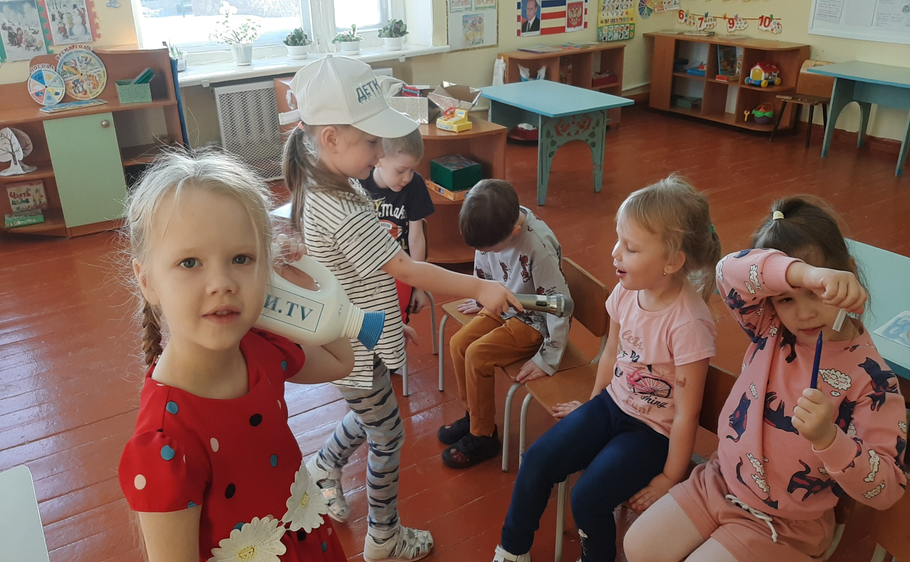
Корреспондент:Ангелина
Оператор: Мария

Slide 12
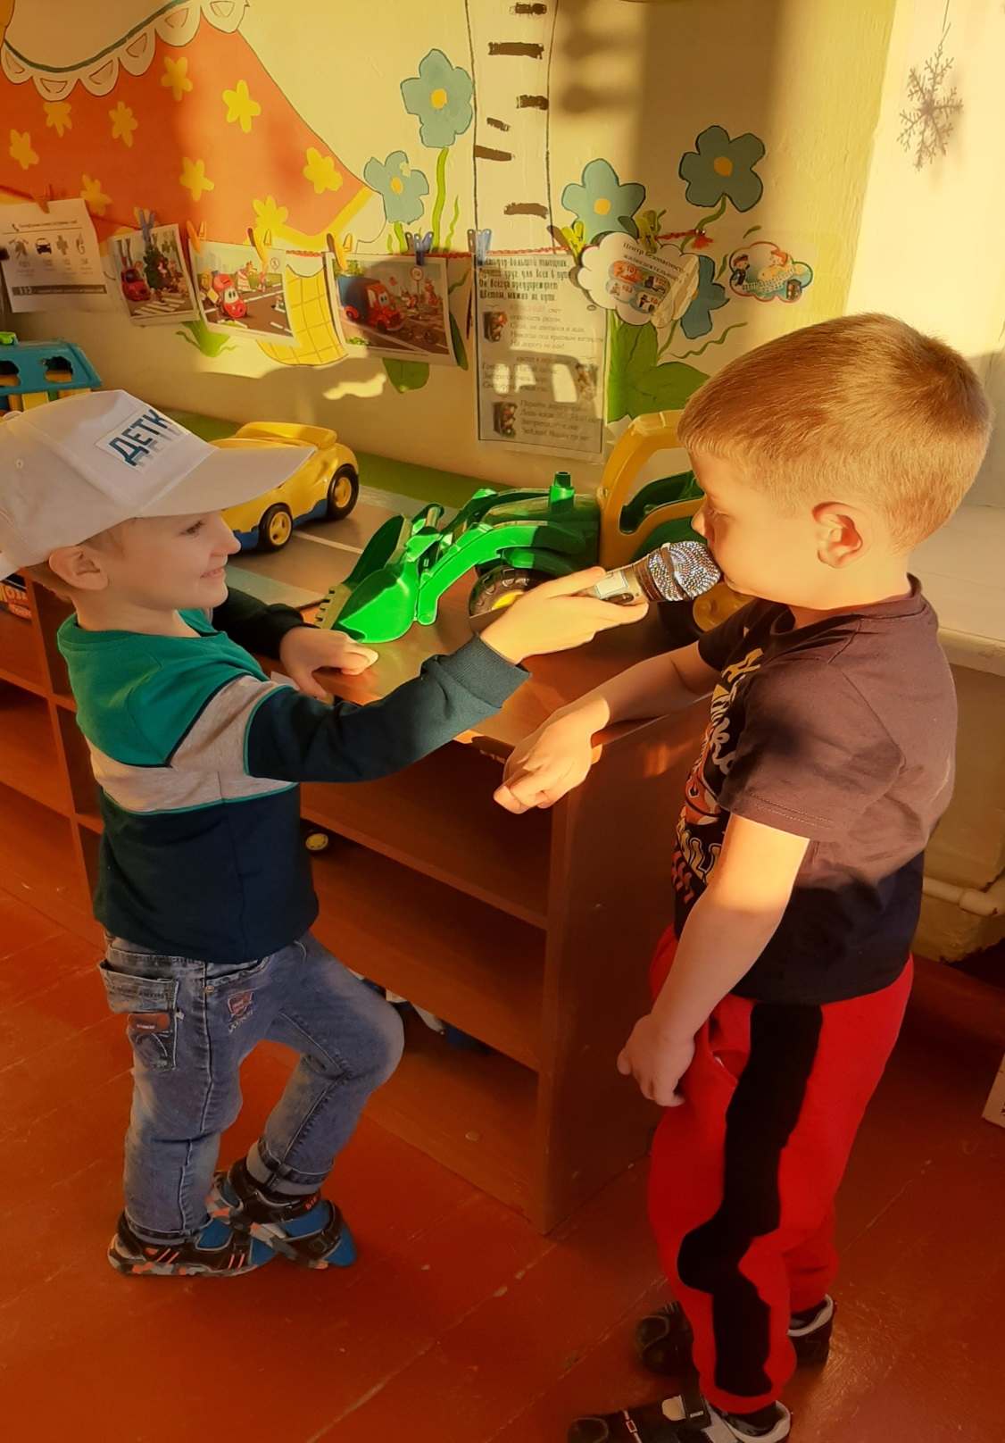
Интервью
с юным
трактористом
Владимиром

Slide 13
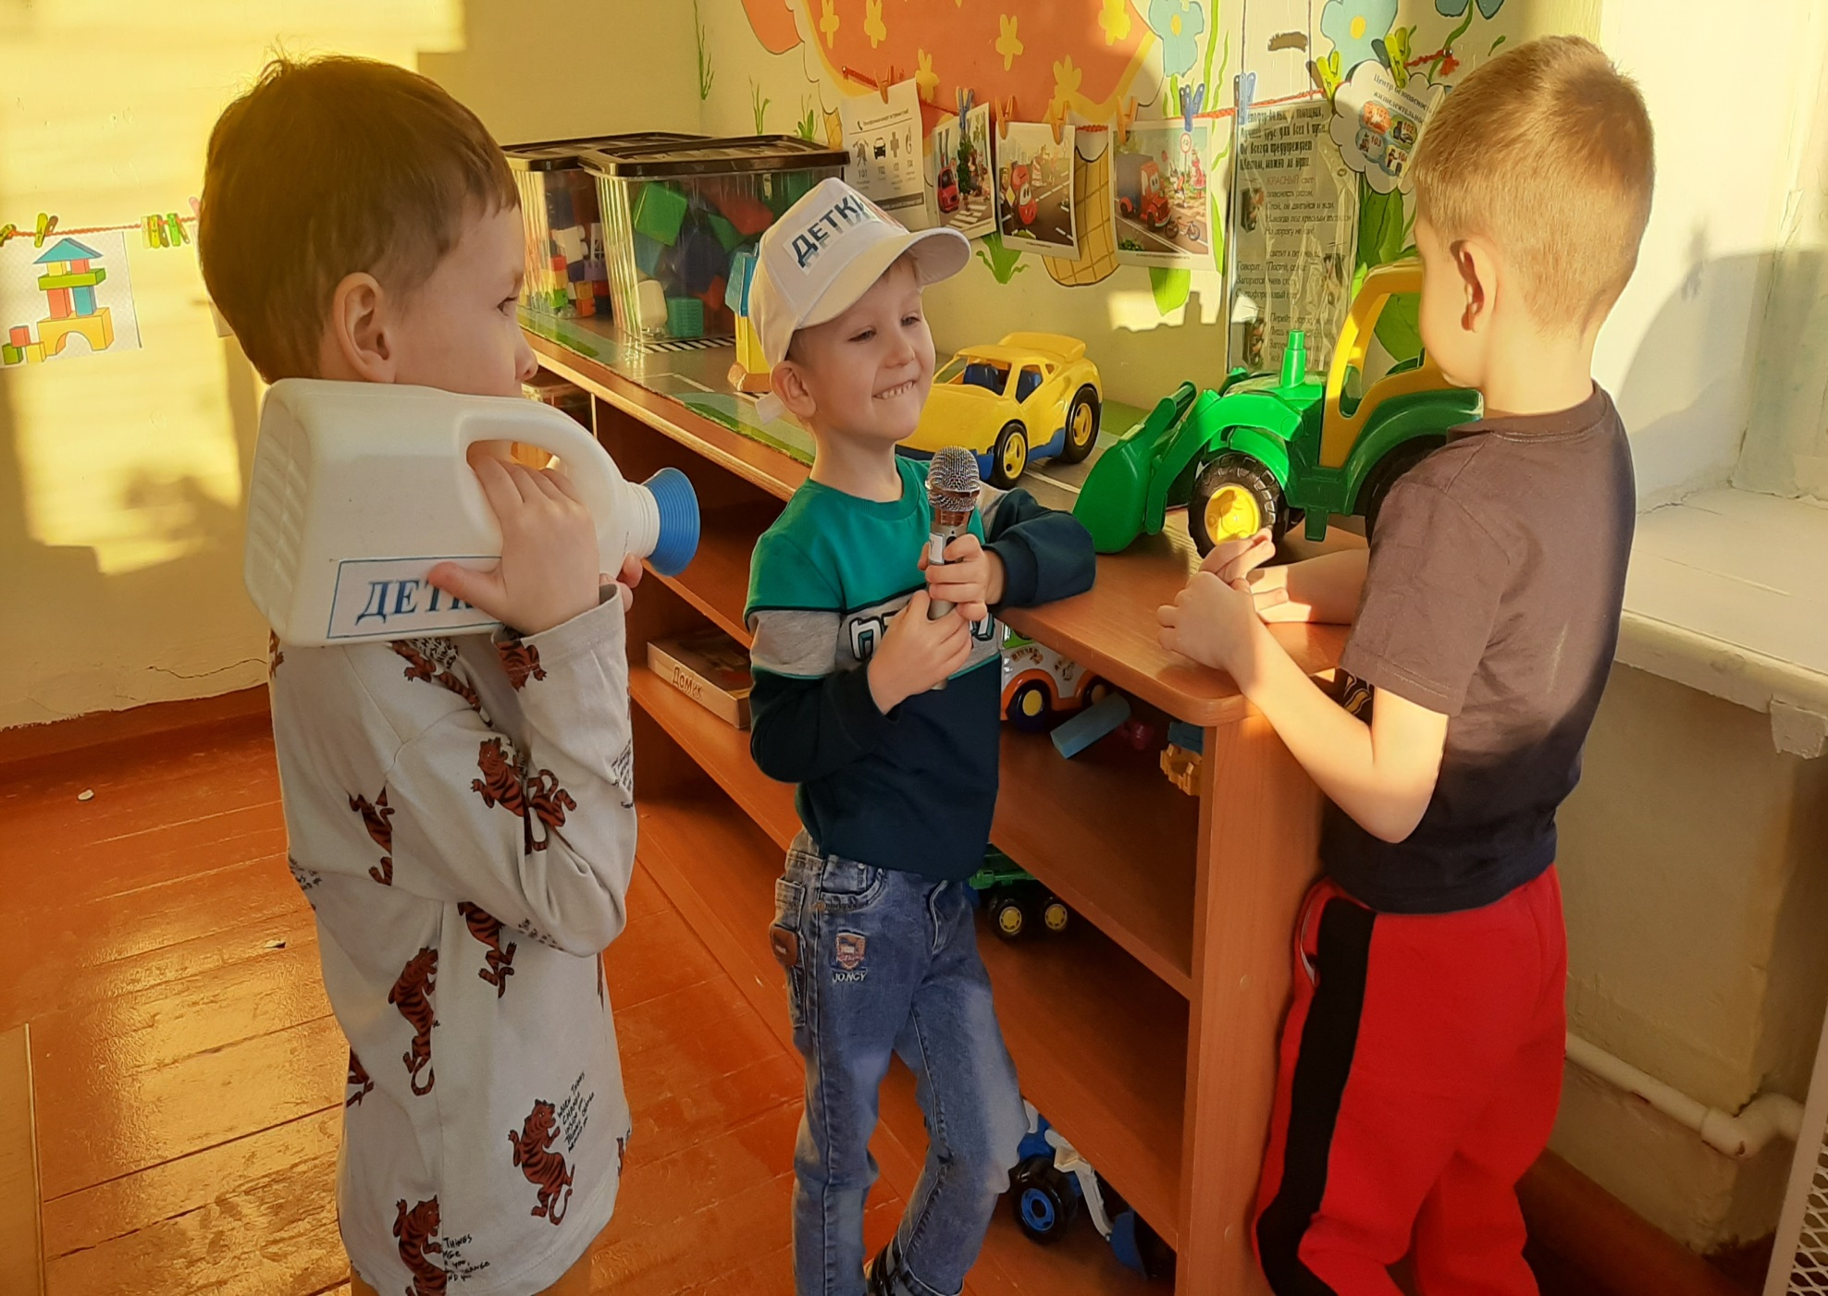
Корреспондент: Александр
Оператор: Андрей

Slide 14
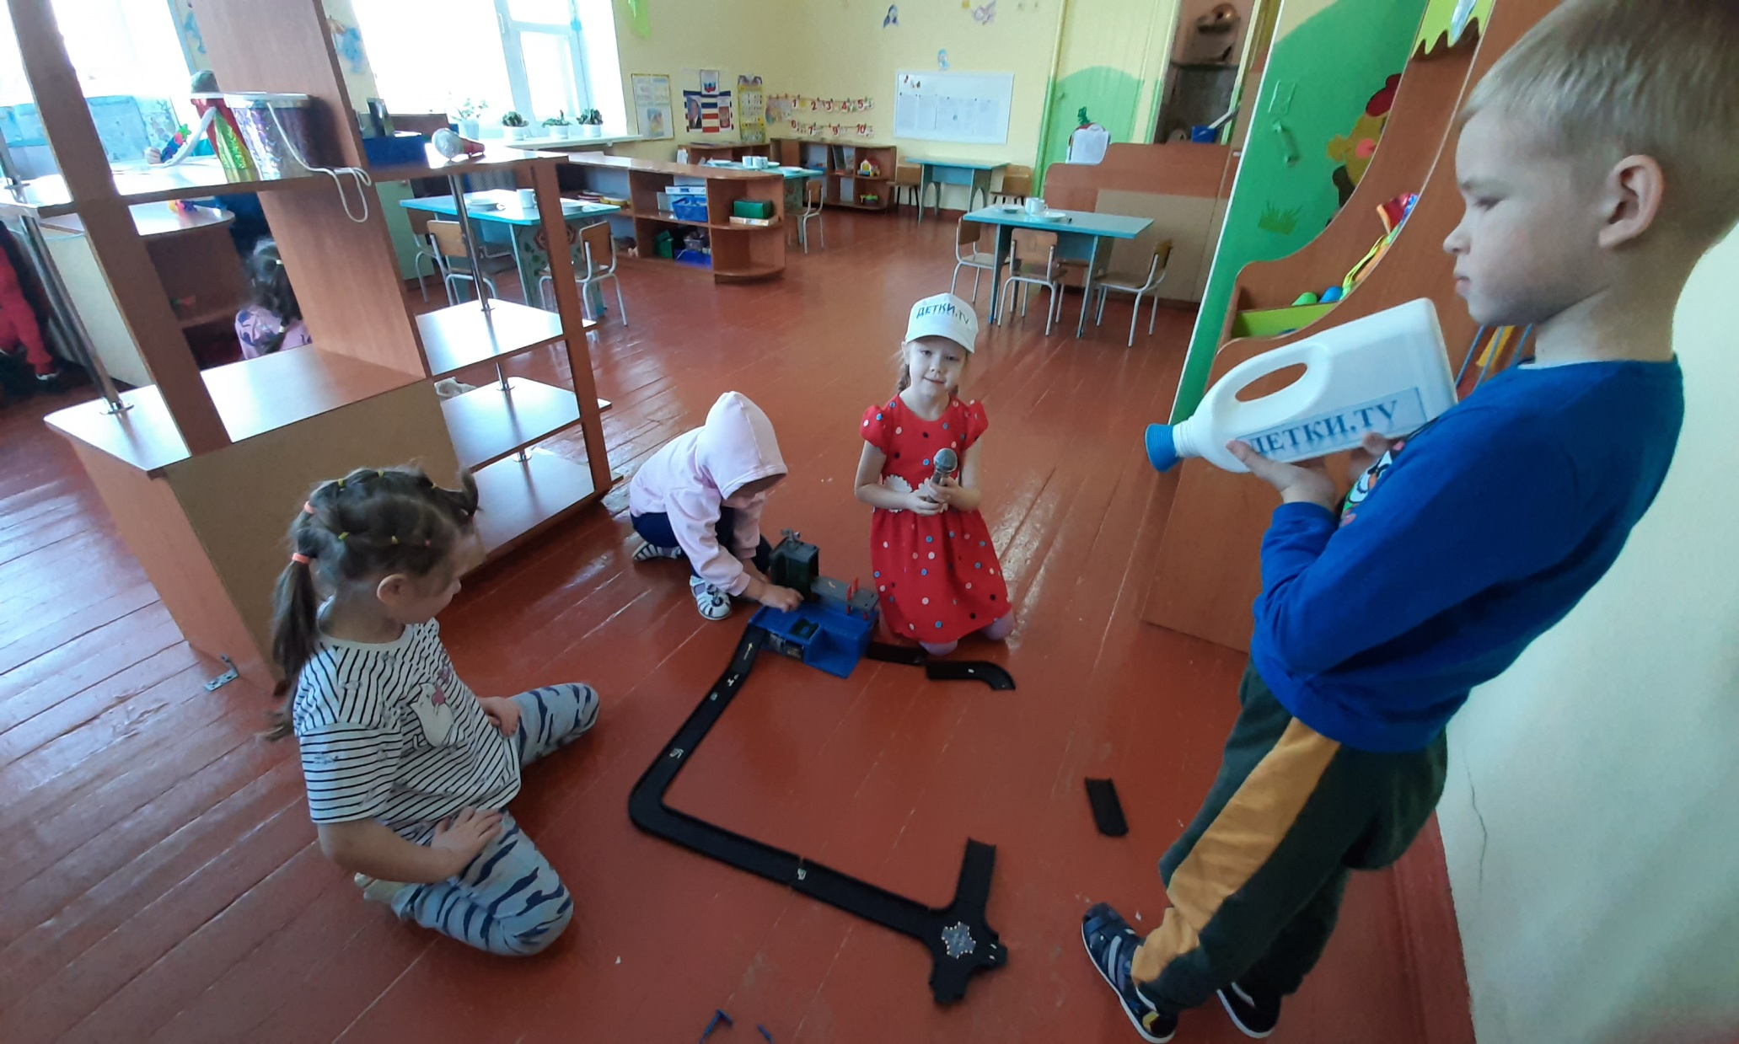
Прямой репортаж с
строительства военной базы

Slide 15
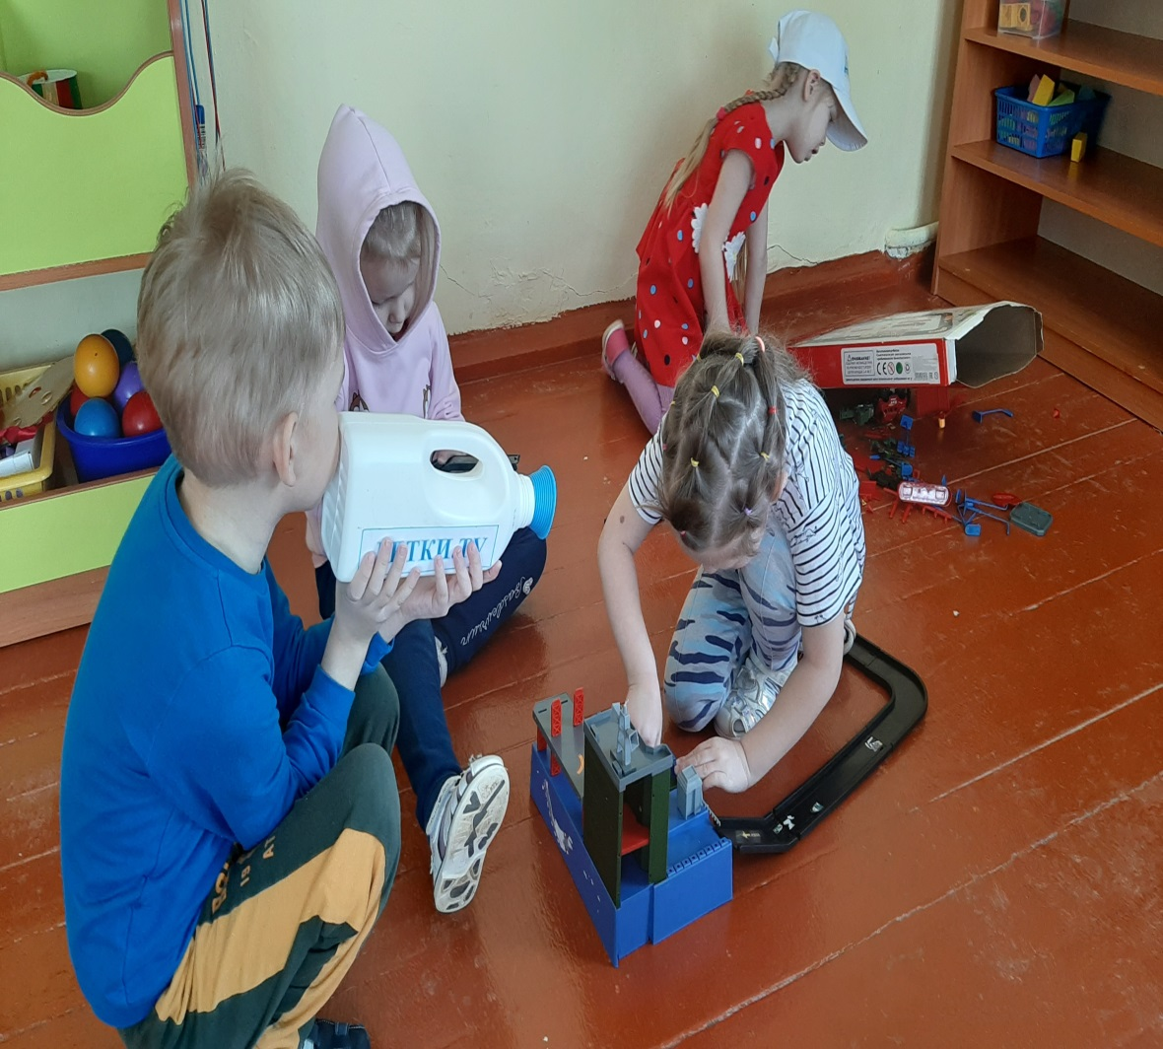
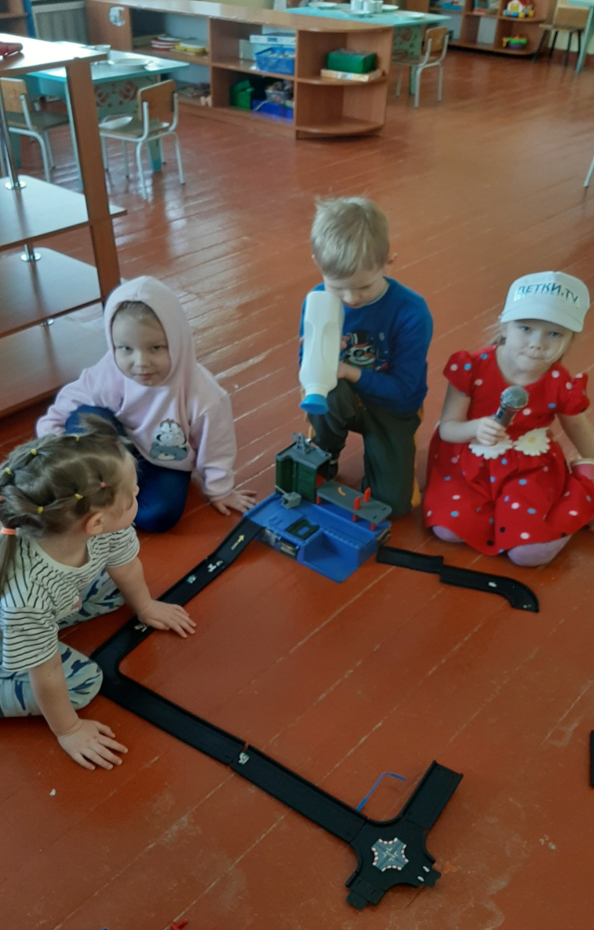
Корреспондент: Мария
Оператор:
Сергей

Slide 17
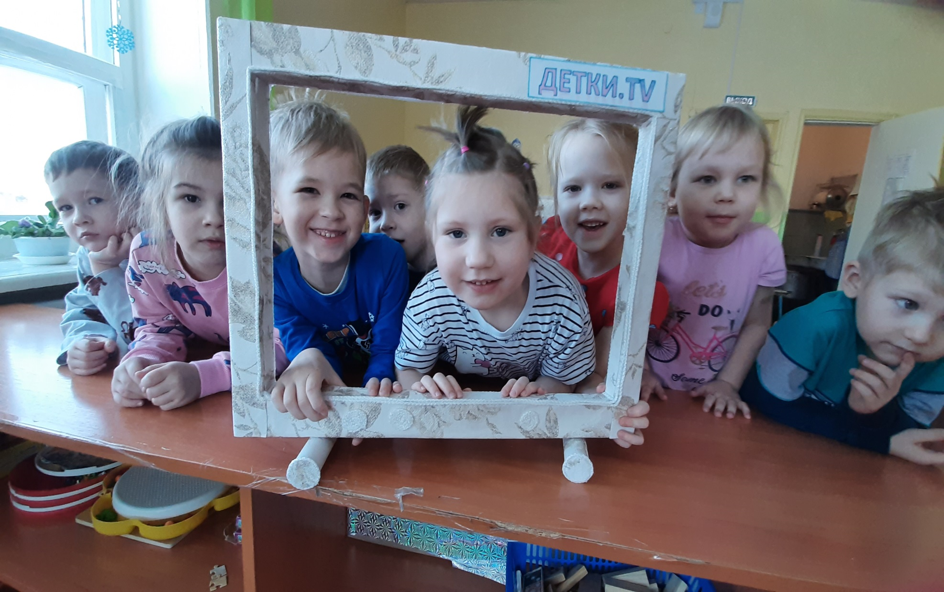
До новых выпусков новостей на канале Детки.TV

